Slide 1
2020 새내기 전공 안내서
경제학과

Slide 2
경제학….

Slide 3
경제학이란
경제학이란?
19세기 경제학자 마샬 (A. Marshall)
“경제학은 인간의 일상을 연구하는 학문이다.”
한정된 자원의 효율적 이용 (the efficient use of limited resources)에 관한 학문
유인(incentives)에 대한 학문

Slide 4
경제학이란
경제학에 대한 오해
Q. 경제학은 왠지 수학을 잘해야 할 것 같다…? A.수학은 도구일 뿐 수학적인 지식은 논리적 사고를 위한 도구일 뿐 목적이 아니다. 개인의 삶을 포함, 다양한 사회 현상을 분석하기 위한 도구들 중 하나!
Q. 경제 분석에만 적용할 수 있는 학문이다…? A. No 고전적 주제(소비자이론, 경제성장, 물가/실업률 등)에서 얼마나 실생활 밀접 주제로(결혼-이혼 선택의 원리? 서울시 심야버스 노선의 설계 근거? 전공과 관련된 아르바이트는 유익한 것일까? …)
지속적인 학문적 외연의 확장, 무궁무진한 학습의 기회
당신이 사회에 관해 가졌던 (거의) 모든 궁금증은
이미 경제학이 답한 질문이다.

Slide 5
학업에 필요한 특성 및 적성
사회과학의 한 분야로서의 목표
경제학은 사회과학의 한 분야로서 이론/계량, 응용미시/재정, 금융/국제경제, 역사/제도 등과 관련된 각 경제주체(개인,기업,정부) 및 사회문제의 해결을 위한 탐구의 방법을 제시
경제학을 공부하는 학생들의 자세
객관적 자세와 과학적인 마음가짐
치밀한 논리
자료를 다룰 수 있는 계량적 지식
다른 사람과의 협동심
논리적인 의사소통 능력

Slide 6
경제학과 현황

Slide 7
경제학과 기본 현황
학과현황
구분 |  | 재학생 | 휴학생 | 재적생 | 외국인
학부 |  | 726 | 230 | 956 | 255
대학원 | 석사 | 33 | 6 | 39 | 5
 | 석·박사통합 | 4 | 3 | 7 | 0
 | 박 사 | 11 | 6 | 17 | 0
 | 계 | 48 | 15 | 63 | 5
합계 |  | 774 | 245 | 1,019 | 260

Slide 8
학생설문조사 결과

Slide 9
경제학과 설문조사
경제학과 선택 이유 (재학생 설문)
기타
2%
심도있는 경제학 공부
17%
진로선택의 디딤돌
34%
경제학과 진학을 결정한 이유는 무엇입니까?
경제학과로서의 명성
21%
높은 취업율
32%

Slide 10
경제학과 설문조사
34
경제학과 희망 진로 (재학생 설문)
23
졸업 후 희망하는 진로는 무엇입니까?
19
공기업(금융공기업 포함)
국가고시
16
금융
14
대기업
외국계기업, 국제기구 등
10
해외유학 / 로스쿨
3
CPA
기타
2
창업
1

Slide 11
경제학과 설문조사
47
경제학과 개선방향 (재학생 설문)
36
경제학과 학생으로서 우리 학과가 개선되어야 한다고 생각하는 부분은 무엇입니까?
34
개설되는 강좌 수/종류/시간
25
선후배 및 동문회와의 교류
23
경제학과 내 과생활
경제학과에 대한 소속감
현재 장학금 시스템
12
졸업 후 취업전망
8
타과생들과의 교류
강의실 개선
1

Slide 12
경제학과
전공교과목

Slide 13
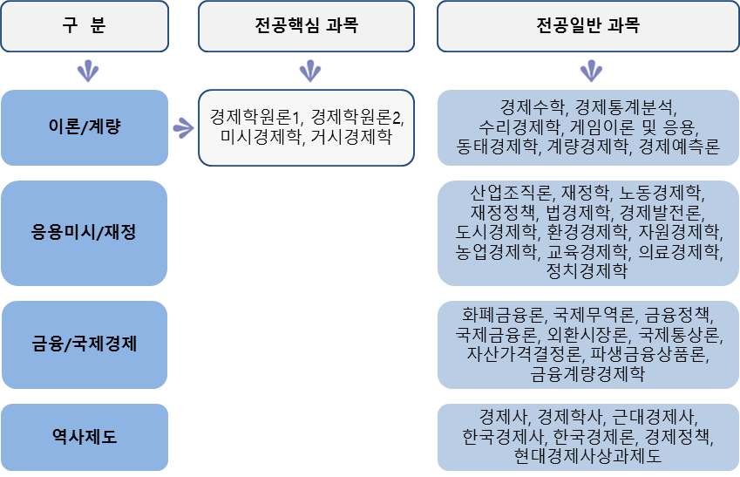
전공교과목 소개
경제수학, 경제통계분석,
수리경제학, 게임이론 및 응용,
동태경제학, 계량경제학
산업조직론, 재정학, 노동경제학,
재정정책, 법경제학, 경제발전론,
도시경제학, 환경경제학, 자원경제학,
교육경제학, 의료경제학, 정치경제학
화폐금융론, 국제무역론, 금융정책,
국제금융론, 외환시장론, 국제통상론,
자산가격론, 파생금융상품론,
금융경제학, 금융계량경제학
경제사, 경제학사, 근대경제사,
한국경제사, 한국경제론, 경제정책,
현대경제사상과제도

Slide 14
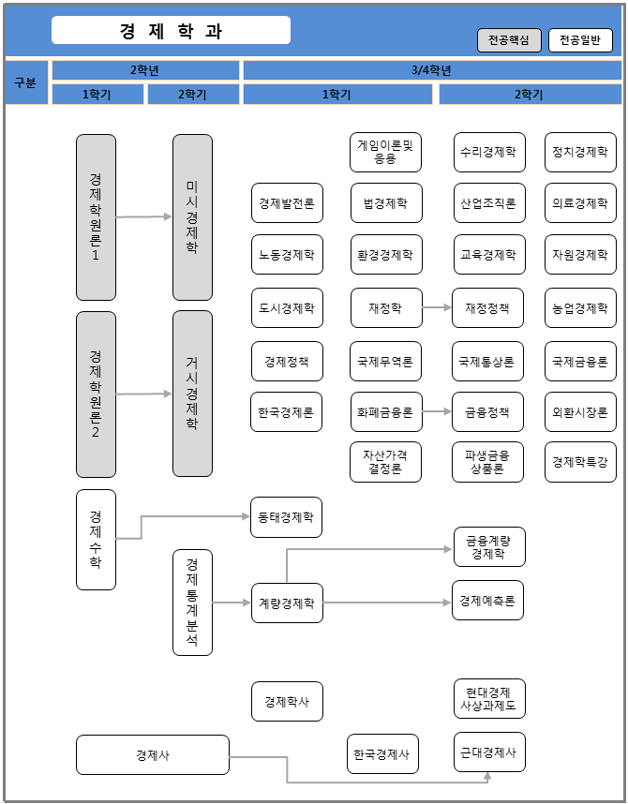
전공교과목 소개

Slide 15
학사제도 및 행정안내
전공과목 학점 이수
대학(학과) | 전공핵심 (복수전공) | 전공일반 (복수전공) | 전공학점 합계 | 수료 학점 | 비고
경제학과 | 12(12/12) | 42(27/39) | 54(39/51) | 120 | 전공핵심100% 운영
국제어강의 이수학점: 교양 국제어강의 6학점, 전공 국제어강의 12학점 이수
경제학과 학과사무실 안내
경제학과 학과사무실
위치(건물명/층수): 경제관 3층 32316호
전화번호: 02)760-0949
경제대학 행정실
위치(건물명/층수): 경제관 2층 32204호
전화번호: 02)760-0942
경제대학 홈페이지: http://ecostat.skku.edu

Slide 16
전공 내 학회 및 소모임
학회소모임
경제 세미나 모임: 다산금융반, SEDA
대학원진학 준비모임: BE 클럽
소모임
ECOS(야구 모임)
새강자(축구 모임)
문예패
환희(율동패), 두드려(밴드), 진로(흑인음악)
우리두리사랑단(봉사활동)

Slide 17
경제학과 취업현황

Slide 18
전공을 선택한 후 나의 미래는?
폭넓고 다양한 취업기회
금융계, 산업계, 정부기관에 취업한 후 연구, 기획, 자금, 판매, 경영 전문가 등 다양한 업계의 핵심 분야에서 종사가능
각종 국가 고시(행정고시 재경직, 입법고시, 공인회계사 등) 및 공무원 시험
학계 및 연구기관 진출 희망 시 대학원이나 외국대학 진학
< 경제학과 국가고시 합격자 현황(2015년~2019년)>
연도 | 행정고시 | 입법고시 | 외교관후보자 | 공인회계사 | 계
2015 | 1 |  | 1 | 11 | 13
2016 | 3 |  |  | 10 | 13
2017 | 2 |  |  | 12 | 14
2018 | 10 |  | 3 | 7 | 20
2019 | 7 | 1 | 1 | 6 | 15
계 | 23 | 1 | 5 | 46 | 75

Slide 19
전공을 선택한 후 나의 미래는?
선배들의 사회진출 현황
금융기관 : 국책은행, 일반은행, 증권회사, 보험회사
정부기관 : 행정부, 지방자치단체
공공기관: 공기업, 금융공기업, 공단
전문직: 회계법인, 법무법인, 세무법인
산업계 : 대기업, 외국계 기업, 중견/중소기업
대학원 진학: 일반대학원, 법학전문대학원, 행정대학원, 교육대학원
< 2016 ~ 2018 경제학과 졸업자 취업 현황 >
구분 | 금융계 | 공사/공무원/공공기관 | 회계/법무/세무법인 | 10대그룹 | 대기업 | 외국계 기업 | 중견/중소기업
취업자수 | 80 | 131 | 31 | 96 | 46 | 8 | 90

Slide 20
5. 전공을 선택한 후 나의 미래는?
경제학과 졸업자 취업 현황

Slide 21
5. 전공을 선택한 후 나의 미래는?
사회진출 분야 세부 현황

Slide 22
전공을 선택한 후 나의 미래는?
사회진출 분야 세부 현황
정부기관: 금융위원회, 기획재정부, 한국은행, 국세청, 산업통상자원부, 국방부, 국토교통부, 외교부, 전라남도청, 서울시교육청, 봉천초등학교, 서울시청, 서부수도사업소, 경기도청, 광주시청 등
금융기관: 산업은행, KB국민은행, KEB하나은행, 우리은행, 신한은행, IBK기업은행, NH농협은행, 수협중앙회, 신협중앙회, 부산은행, 삼성증권, 교보증권, 메리츠종금증권, 신영증권, 유신투자증권, NH손해보험, DB생명보험, 우리카드 등
외국계기업:HSBS Korea, AB Inbev, AIA생명, HAZZ, 지멘스코리아, 아마존코리아, GE코리아 등

Slide 23
경제학과
중점추진과제

Slide 24
경제학과 중점 추진과제
소속감 고양
학생회 행사 및 활동 지원
기존 멘토링 프로그램의 질적 확대
진로진출을 위한 지원확대
경제학과 특성에 맞는 재경직 고시 준비반에 대한 지원
동문선배를 통한 강연회 기회 확대
학과차원에서 인턴프로그램 확대/개발
학과내 여러 직군 선배들을 초청 Job Fair 개최

Slide 25
감사합니다 Q & A
Q & A

